Slide 1
Coleta de dados do usuário
Ingrid Teixeira Monteiro
QXD0221 – Interação Humano-Computador

Slide 2
Coleta de dados do usuário
Etapa de Análise
Que dados coletar?
De quem coletar dados?
Aspectos éticos de pesquisas envolvendo pessoas
Como coletar dados dos usuários?
Etapa de Avaliação
O que avaliar?
Quando avaliar?
Onde coletar dados?
Que tipos de dados coletar?
Como avaliar?

Slide 3
Atividade de análise
A atividade de análise envolve uma pesquisa inicial da situação atual para identificar necessidades dos usuários e oportunidades de melhoria
O principal objetivo da atividade de análise é identificar os requisitos dos usuários e as metas de design de IHC

Slide 4
Atividade de avaliação
O usuário final sempre avalia o sistema durante sua experiência de uso, tecendo uma opinião obre ele
Identificar e corrigir os problemas relacionados com a qualidade de uso antes de o sistema ser entregue ao usuário demonstra profissionalismo
Engenheiros sabem construir um sistema, mas não sabem e não estão em uma posição adequada para discutir sobre a qualidade de uso.
Quem será o advogado do usuário para defender seus interesses durante o processo de desenvolvimento?

Slide 5
Atividade de análise
Requisitos do usuário
Objetivos dos usuários que o produto deve apoiar
Características e atributos que o produto deve ter
De que maneira o produto deve se comportar, do ponto de vista do usuário
Funcionalidades de que os usuários precisam
Critérios de qualidade de IHC que devem ser satisfeitos para que o produto seja considerado bem-sucedido

Slide 6
Atividade de análise
Requisitos do usuário
É preciso fazer uma distinção entre...
Informações obrigatórias oriundas de regras de negócio
Definições de processos e normas
Restrições tecnológicas
Informações desejáveis: passíveis de negociação, adaptações ou descarte

Slide 7
Coleta de dados
Pontos principais envolvidos na coleta de dados
Definição dos objetivos da coleta de dados
Relacionamento com participantes
Triangulação
Estudos-piloto
Notes:
Definição dos objetivos da coleta de dados
Identificar as razões para coletar dados
Objetivos determinam quais dados devem ser coletados e quais técnicas podem ser utilizadas
Relacionamento com participantes
Participantes devem ser informados dos objetivos
Devem consentir com a coleta
Pesquisadores devem assegurar uso adequado das informações (privacidade, anonimato)
Triangulação
Utilizar mais do que uma técnica de coleta ou análise para obter diferentes perspectivas e confirmar as descobertas
Ex. observação + entrevista + questionário
Estudos-piloto
Prévia do estudo principal
Assegurar que o estudo é viável e avaliar o material elaborado
Pessoas do estudo-piloto não devem participar do estudo principal

Slide 8
O que avaliar?

Slide 9
Objetivos da avaliação
Os objetivos de uma avaliação determinam quais aspectos relacionados ao uso do sistema devem ser investigados
Alguns objetivos de avaliação comuns são:
apropriação de tecnologia pelos usuários;
ideias e alternativas de design;
conformidade com um padrão;
problemas na interação e na interface.

Slide 10
Apropriação de tecnologia
Requer a participação dos usuários
Compreensão sobre
Contexto de inserção do sistema
Objetivos e necessidades dos usuários
Como os usuários costumam alcançá-los
Em que grau as tecnologias disponíveis satisfazem suas necessidades e preferências
Como elas afetam sua vida pessoal e profissional
Notes:
Pode consistir em um estudo exploratório para apoiar a atividade de análise
Avaliação de sistemas existentes ou outras atividades
Permite compreender os efeitos da introdução de um sistema novo ou reprojetado no cotidiano dos usuários

Slide 11
Ideias e alternativas de design
Busca comparar diferentes alternativas de solução
A avaliação costuma ser realizada de forma rápida e informal durante a atividade de design
É comum utilizar protótipos de interface em vários níveis de detalhes, mas também é possível comparar soluções de design de IHC prontas
Pode ser realizada com ou sem a participação do usuário

Slide 12
Conformidade com um padrão
É importante quando a solução de IHC precisa ter características específicas determinadas por padrões estabelecidos
Padrões do W3C para a acessibilidade
Padrões para sistemas operacionais Windows e MacOS
Padrões para domínios específicos (correio, comércio eletrônico)
Padrões de uma empresa
A conformidade com padrões contribui para a consistência e coerência entre as soluções de IHC
Não exige a participação dos usuários

Slide 13
Problemas na interação e na interface
Aspectos mais avaliados na área de IHC
Pretende identificar problemas na interação e na interface que prejudiquem a qualidade de uso do sistema
Os problemas identificados costumam ser classificados de acordo com sua gravidade, com a frequência em que tendem a ocorrer e com os fatores que compõem os critérios de qualidade de uso

Slide 14
Quando avaliar?

Slide 15
Quando avaliar?
ANÁLISE
SÍNTESE
INTERVENÇÃO
AVALIAÇÃO
Formativa
Somativa
tempo

Slide 16
Avaliação formativa (construtiva)
Antes de haver uma solução pronta
Geralmente utilizada para:
analisar e comparar ideias e alternativas de design
identificar problemas na interação e na interface
Podem servir de insumo:
cenários de uso, esboços de tela, storyboards, modelos da interação, protótipos do sistema

Slide 17
Avaliação somativa (conclusiva)
Depois que a solução estiver pronta
Utilizada para avaliar qualquer objetivo de avaliação
Solução de IHC final:
protótipo de média ou alta fidelidade
sistema interativo implementado

Slide 18
Que dados coletar?

Slide 19
O que se quer saber...
Sobre o próprio usuário
Sobre sua relação com a tecnologia
Sobre seu conhecimento do domínio e das tarefas
Numa avaliação
A abrangência e o foco da coleta de dados devem ser definidos de acordo com os objetivos da avaliação
Cada método de avaliação de IHC privilegia dados e resultados de diferentes tipos

Slide 20
Tipos de dados coletados
Dados demográficos
Experiência
Informações sobre a empresa
Educação
Experiência com computadores
Experiência com um produto específico
Tecnologia disponível
Treinamento
Atitudes e valores
Conhecimento do domínio
Objetivos
Tarefas
Gravidade dos erros
Motivação para o trabalho
Idiomas e jargões
Notes:
Dados demográficos: Idade, sexo, status socioeconômicos
Experiência: Cargo atual, tempo na empresa, funções, trabalhos e cargos anteriores
Informações sobre a empresa: Tamanho, área de atuação
Educação: Grau de instrução, área de formação, cursos realizados, alfabetismo. O quão bem o usuário lê? Está disposto a ler texto? Prefere aprender com outras pessoas? Prefere aprender fazendo?
Experiência com computadores: Alfabetismo computacional, habilidade com computadores, anos de experiência. Que sistemas o usuário conhece? Quais costuma utilizar? Que plataformas costuma utilizar?
Experiência com um produto específico: Experiência com produtos concorrentes, hábitos de uso, preferências e queixas
Tecnologia disponível: Hardware, software
Treinamento: Que estilo de aprendizado o usuário prefere? Ele pode investir tempo aprendendo a utilizar o produto?
Atitudes e valores: Preferências de produto, medo de tecnologia... O usuário costuma assumir riscos e explorar novas formas de fazer o mesmo trabalho?
Conhecimento do domínio: O que o usuário conhece sobre o assunto em questão? É especialista? É esperado que se torne um?
Objetivos: Quais os objetivos do usuário? Como eles são alcançados atualmente?
Tarefas: Quais as tarefas que precisam ser apoiadas? Há quanto tempo realiza as tarefas? Com que frequência?
Gravidade dos erros: Possíveis consequências dos erros de um usuário
Motivação para o trabalho: O usuário trabalha por prazer? Gosta da interação social no local de trabalho? Tem ambição de ser promovido?
Idiomas e jargões: Que idiomas o usuário conhece? Ele possui um jargão profissional, um vocabulário próprio?

Slide 21
De quem coletar dados?

Slide 22
De quem coletar dados?
Ao coletar dados sobre os usuários do sistema, é essencial encontrar fontes confiáveis, relevantes e representativas dos usuários e do seu trabalho
Quem pode fornecer informações relevantes?
Para o projeto de um novo sistema
Para a melhoria de um sistema existente
Notes:
Para identificar quem pode fornecer informações relevantes ao projeto de um sistema, devemos descobrir...
Quem utilizará o sistema?
Quem será afetado por ele?
Quem é o responsável por decidir quais objetivos o sistema deve apoiar e quais funcionalidades ele deve ter?
Caso o projeto seja de melhoria de um sistema existente, é importante conhecer também:
Quem utiliza o sistema atualmente? Quem passará a utilizá-lo?
Quem são os usuários satisfeitos e insatisfeitos?
Quem concebeu o sistema? Quem preparou a documentação?
Quem dá treinamento? Quem dá suporte?
Quem faz a manutenção?

Slide 23
De quem coletar dados?
A disponibilidade e localização das pessoas restringem o tipo de técnica de coleta de dados que pode ser utilizada
Antes de começar a trabalhar com os usuários, precisamos entender o domínio em que estamos trabalhando
Quando o produto já é conhecido, é preciso identificar necessidades que ainda não foram reconhecidas
Quando se trata de uma melhoria, é preciso entender as razões das solicitações de melhoria

Slide 24
De quem coletar dados?
Quando uma nova tecnologia está em jogo, é importante buscar analogias com as tecnologias existentes e como elas são utilizadas
Podemos buscar dados de diferentes fontes
Feedback dos usuários
Arquivos de log
Análise competitiva
Pesquisa em geral
Notes:
Feedback dos usuários
Se a empresa possui um grupo de suporte aos usuários, podemos aprender com o registro do feedback desses usuários
A partir desse registro, podemos conduzir entrevistas ou estudos de campo junto aos usuários para entender melhor as questões levantadas
Arquivos de log
Indicam caminhos que os usuários percorreram durante a interação com o sistema
Limitações
Examinando apenas o log, não é possível inferir as razões pelas quais o usuário demorou o tempo registrado
É difícil inferir se um usuário atingiu seu objetivo
A análise de arquivos de log deve ser complementada por outras técnicas
Análise competitiva
Forma eficiente de obter vantagem sobre os competidores
Além de examinarmos os competidores diretos, devemos analisar os produtos que os substituem ou complementam
Uma análise competitiva em IHC vai além das funcionalidades do sistema, se concentra em aspectos da experiência do usuário
A documentação de processos e normas também é um insumo importante para a análise
Define restrições sobre o que o usuário poderá ou não fazer através do sistema

Slide 25
Onde coletar dados?

Slide 26
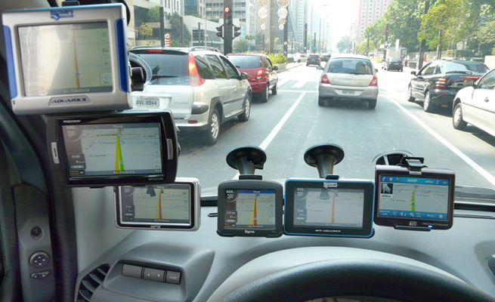
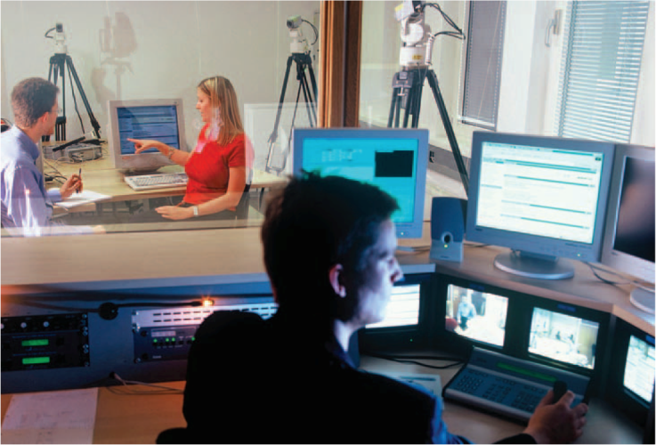
Onde coletar dados?
As avaliações de IHC que envolvem a participação dos usuários podem ser realizadas em contexto real de uso ou em laboratório

Slide 27
Contexto real de uso
Fornece dados de situações típicas de uso que não seriam percebidos em uma avaliação em laboratório
É difícil controlar sua execução para assegurar que certos aspectos do sistema sejam analisados
Os estudos de campo são usados principalmente para:
Ajudar a identificar oportunidades para novas tecnologias
Estabelecer os requisitos para um novo design
Facilitar a introdução de tecnologia ou servir de base para a implantação das tecnologias existentes em novos contextos

Slide 28
Laboratório
Oferece um controle maior sobre as interferências do ambiente na interação usuário–sistema.
Facilita o registro de dados das experiências de uso com a solução de IHC avaliada.
Permitem a redução de influências externas e distrações
Ambientes de observação são adequados para o teste de usabilidade e o método de avaliação de comunicabilidade.

Slide 29
Que tipo de método?

Slide 30
Que tipo de método?
Com usuário
Ambientes controlados
Testes de usabilidade
Ambientes naturais
Sem usuário
Método de avaliação da comunicabilidade
Estudos de campo
Inspeção
Avaliação heurística
Percurso cognitivo
Método de inspeção semiótica
Modelos preditivos
GOMS
KLM
Lei de Fitts
Prototipação em papel

Slide 31
Com a participação do usuário
Ambientes controlados
Com usuário
Ambientes naturais
Os métodos de observação fornecem dados sobre situações em que os usuários realizam suas atividades (com ou sem sistema)
Através do registro dos dados observados, esses métodos permitem identificar problemas reais
Os métodos de observação podem ser aplicados em ambientes controlados (laboratórios) ou ambientes reais (contexto real de uso)

Slide 32
Sem a participação dos usuários
Inspeção
Sem usuário
Modelos preditivos
As avaliações que ocorrem sem envolver usuários são realizadas em ambientes onde o pesquisador tem de imaginar ou modelar como uma interface provavelmente será utilizada

Slide 33
Inspeção
Inspeção
Sem usuário
Modelos preditivos
Os métodos de inspeção permitem ao avaliador examinar (ou inspecionar) uma solução de IHC para tentar antever as possíveis consequências de certas decisões de design sobre as experiências de uso.
Como esses métodos não envolvem diretamente usuários, tratam de experiências de uso potenciais, e não reais.
Os métodos de inspeção permitem comparar designs alternativos, buscar problemas em soluções de IHC e avaliar a conformidade com um padrão
Ao inspecionar uma interface, os avaliadores tentam se colocar no lugar de um usuário com determinado perfil, com um certo conhecimento e experiência em algumas atividades

Slide 34
Modelos preditivos
Inspeção
Sem usuário
Modelos preditivos
Modelos têm sido utilizados principalmente para comparar a eficiência das diferentes interfaces de uma aplicação, por exemplo, o arranjo ideal e a localização de funcionalidades

Slide 35
Que tipo de método?
Métodos que não envolvem usuários costumam ser mais rápidos e de custo de execução mais baixo do que os métodos que envolvem usuário
Entretanto, os resultados de uma avaliação por inspeção são baseados apenas na experiência do avaliador, com base em hipóteses sobre os usuários
Métodos que envolvem os usuários costumam fornecem resultados mais interessantes do que as previsões dos avaliadores
Os usuários percorrem caminhos não previstos pelo avaliador, de forma criativa e oportunista, proporcionando maior realidade, riqueza e diversidade nas experiências de uso analisadas

Slide 36
Aspectos éticos de pesquisas envolvendo pessoas

Slide 37
Aspectos éticos de pesquisas envolvendo pessoas
É de responsabilidade da equipe de design proteger o bem-estar físico e psicológico dos participantes de qualquer estudo, pesquisa ou análise realizada
A ACM e a IEEE possuem códigos de ética que orientam o trabalho dos profissionais

Slide 38
Aspectos éticos de pesquisas envolvendo pessoas
No Brasil, a Resolução No 466/2012 do Conselho Nacional de Saúde regulamenta as pesquisas científicas envolvendo pessoas, em qualquer área do conhecimento.
Apesar de essa resolução não se aplicar à execução de métodos de avaliação com objetivos técnicos, suas recomendações são muito úteis para orientar os avaliadores no cuidado ético durante seu trabalho.
Em 2016 foi promulgada a resolução 510/2016, que regulamenta a pesquisa em Ciências Humanas e Sociais, mais próxima do trabalho que costumamos realizar em IHC.

Slide 39
Diretrizes para a pesquisa e avaliações de IHC
Objetivos da pesquisa
O pesquisador deve esclarecer os objetivos da pesquisa e dizer exatamente como deverá ser a participação deles
Confidencialidade e privacidade
O pesquisador deve garantir aos participantes a confidencialidade e a privacidade dos dados brutos coletados
Os dados são compartilhados apenas com os pesquisadores
Notes:
O pesquisador deve esclarecer os objetivos da pesquisa e dizer exatamente como deverá ser a participação deles
O que vai ocorrer durante a coleta de dados
Tempo aproximado da coleta
Tipos de dados que serão coletados
Como eles serão analisados

Slide 40
Diretrizes para a pesquisa e avaliações de IHC
Anonimato
Ao divulgar os resultados da pesquisa, o pesquisador deve manter a identidade dos participantes anônima, preservando suas imagens e informações pessoais que possam identificá-los
É comum utilizar nomes fictícios ou números em todo o material coletado para identificá-los apenas assim no relato dos resultados
Se algum jargão, idade, sexo permitirem a identificação do participante, principalmente entre colegas, essas informações devem ser omitidas.

Slide 41

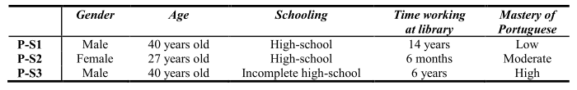
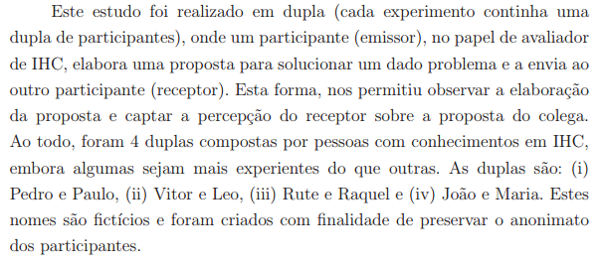
Diretrizes para a pesquisa e avaliações de IHC

Slide 42
Diretrizes para a pesquisa e avaliações de IHC
Permissão para gravar
É necessário obter permissão para gravar voz ou imagem de qualquer pessoa antes de começar a gravação
Os participantes devem ser informados dos tipos de gravações logo no recrutamento para evitar mal-entendidos ou desistências
Consentimento livre e esclarecido
Todo participante tem o direito de saber o objetivo do estudo, duração, procedimentos de coleta etc.
Essas informações devem ser comunicadas durante o processo de recrutamento e no início da atividade através do termo de consentimento

Slide 43
Diretrizes para a pesquisa e avaliações de IHC
Termo de consentimento
Ao assinar o termo, o participante atesta que entende as garantias e riscos do estudo e concorda com sua participação
Para participantes menores de 18 anos, o termo de consentimento deve ser assinado pelo responsável legal
Termo de assentimento livre e esclarecido (TALE): Anuência do participante da pesquisa, criança, adolescente ou legalmente incapaz

Slide 44
Diretrizes para a pesquisa e avaliações de IHC
Conforto dos participantes
Os participantes de um estudo nunca devem se sentir desconfortáveis (física ou psicologicamente)
Oferecer pausas
Instalações confortáveis
Devem ser tratados com respeito o tempo todo
Devemos evitar termos como cobaia
Deve-se enfatizar que é o produto que será avaliado e não o participante

Slide 45
Diretrizes para a pesquisa e avaliações de IHC
Participação recusada
O participante tem o direito e a liberdade de se recusar a participar ou retirar seu consentimento e abandonar o estudo em qualquer fase da pesquisa, sem ter que se justificar ou ser penalizado por isso.
Se o participante estiver passando por algum tipo de constrangimento ou incômodo físico, emocional ou psíquico, o pesquisador deve interromper a pesquisa
Uma pesquisa de IHC não deve deixar os participantes excessivamente exaustos, nervosos ou levá-los ao pranto
Ela deve ser interrompida bem antes disso

Slide 46
Diretrizes para a pesquisa e avaliações de IHC
Autonomia
Os participantes devem ter autonomia plena para serem capazes de decidir sobre a participação no estudo
Deve-se evitar a participação de sujeitos vulneráveis (menores de idade, alunos ou subordinados) a menos que este seja o perfil dos participantes
Incentivo
No Brasil não é permitido pagar para as pessoas participarem de uma pesquisa científica
É permitido apenas ressarcir despesas, basicamente transporte e alimentação nos dias de participação

Slide 47
Diretrizes para a pesquisa e avaliações de IHC
Dados coletados
Devemos proteger os dados coletados, para que não sejam mal interpretados ou corrompidos
Os dados devem ser válidos e confiáveis
Dados distorcidos, corrompidos ou inválidos podem resultar em decisões de projeto inadequadas
Os dados devem ser mantidos apenas enquanto forem relevantes
Quando não forem mais úteis, devem ser descartados
Os dados devem ser livres de tendenciosidades e inclinações indevidas (bias)
Caso haja suspeita que um dados seja inválido ou não é confiável, ele deve ser descartado

Slide 48
Diretrizes para a pesquisa e avaliações de IHC
Acordo de confidencialidade
Em alguns casos o participante deve assinar um acordo no qual se compromete a manter confidenciais todas as informações relacionadas ao produto e ao estudo por um determinado período de tempo

Slide 49


Referências
Capítulo 7. Identificação de Necessidades dos Usuários e Definição dos Requisitos de IHC
Capítulo 11. Planejamento da avaliação de IHC
Capítulo 7. Coleta de dados
Capítulo 12. Introdução à avaliação

